Slide 1

§2.5 冲激响应和阶跃响应
冲激响应
阶跃响应

Slide 2

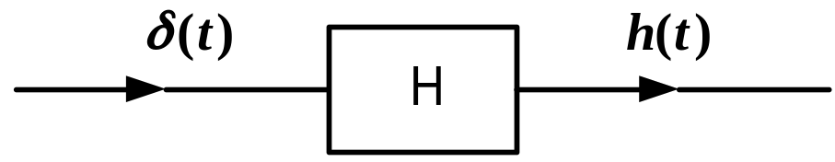

一．冲激响应
1．定义
系统在单位冲激信号 作用下产生的零状态响应，称为单位冲激响应，简称冲激响应，一般用h(t)表示。
2．一阶系统的冲激响应
3．n阶系统的冲激响应

Slide 3
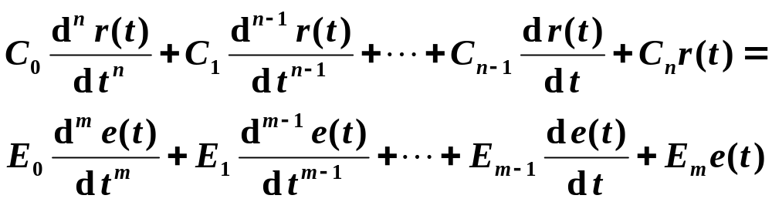
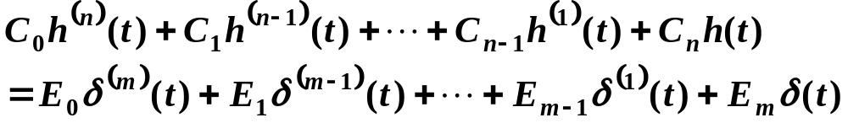
3．n阶系统的冲激响应
(1)冲激响应的数学模型
对于线性时不变系统,可以用一高阶微分方程表示
响应及其各阶导数(最高阶为n次)
激励及其各阶导数(最高阶为m次)
令 e(t)=δ(t)
则 r(t)=h(t)

Slide 4
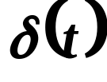
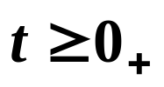
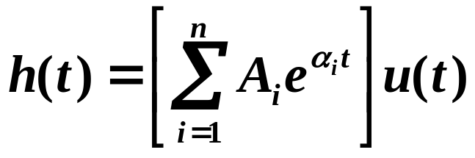
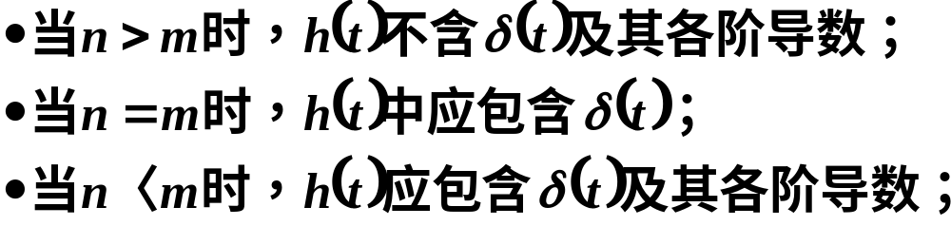
(2)h(t)解答的形式
由于 及其导数在 时都为零，因而方程式右端的自由项恒等于零，这样原系统的冲激响应形式与齐次解的形式相同。
①与特征根有关
设特征根为简单根（无重根的单根）
②与n， m相对大小有关

Slide 5
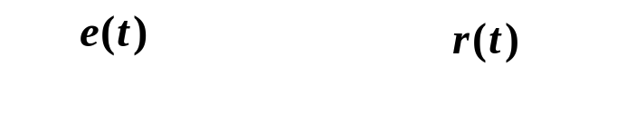
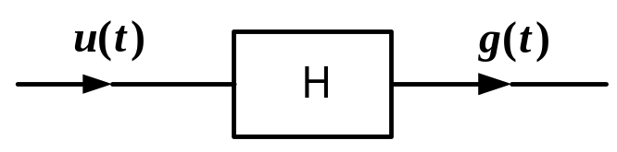
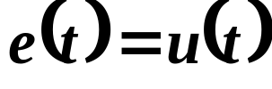
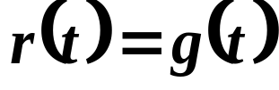

二．阶跃响应
1．定义
系统在单位阶跃信号作用下的零状态响应，称为单位阶跃响应，简称阶跃响应。
系统的输入 ，其响应为 。系统方程的右端将包含阶跃函数 ，所以除了齐次解外，还有特解项。
我们也可以根据线性时不变系统特性，利用冲激响应与阶跃响应关系求阶跃响应。

Slide 6
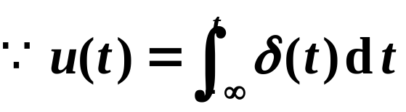
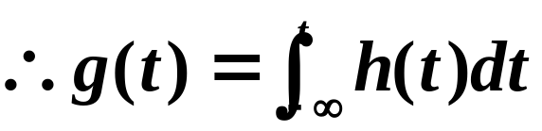

2．阶跃响应与冲激响应的关系
线性时不变系统满足微、积分特性

Slide 7
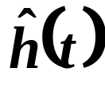
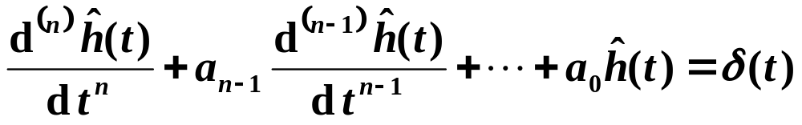
三．齐次解法求冲激响应（补充）
令方程左端系数为1，右端只有一项δ(t)时，冲激响应为
∴左端最高阶微分中含有δ(t)项
(n-1)阶微分中含有u(t)项。
∴可以由此定初始条件
此方法比奇异函数系数平衡法简单。对于高阶系统更有优越性。

Slide 8

求冲激响应的几种方法
方法1：冲激函数匹配法求出 跃变值，定系数A。
方法2：奇异函数项相平衡法，定系数A。
方法3: 齐次解法求冲激响应

Slide 9
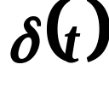

总结
再一次明确冲激响应的定义
    零状态；
    单位冲激信号作用下，系统的响应为冲激响应。
冲激响应说明：在时域，对于不同系统，零状态情况下加同样的激励 ，看响应 。 不同说明其系统特性不同，冲激响应可以衡量系统的特性。
∴冲激响应的求解至关重要。
用变换域(拉氏变换)方法求冲激响应和阶跃响应会简捷方便，但时域求解方法直观、物理概念明确。

